Slide 1

Číslo projektu | CZ.1.07/ 1.5.00/34.0673
Název školy | SOU a ZŠ Planá, Kostelní 129, Planá
Vzdělávací oblast | Sociální vztahy a dovednosti
Předmět | Zdravotnická psychologie
Tematický okruh | Ontogeneze
Název materiálu | Kojenecké období
Číslo materiálu | VY_32_INOVACE_6.B_ZPSY_02(20)
Autor | Andrea Ječmenová
Datum tvorby | 01.09.2012
Všechna neocitovaná díla jsou dílem autora.

Slide 2
Anotace
Prezentace Microsoft PowerPoint studentům přibližuje rozdělení lidského věku a vývoj člověka v jednotlivých etapách.
Prezentace je určena jako podpůrný materiál k výkladu učitele, lze použít i k opakování učiva.
Cílem prezentace je studentům vštípit, co je ontogeneze a její důležitost při poznávání osobnosti.

Slide 3
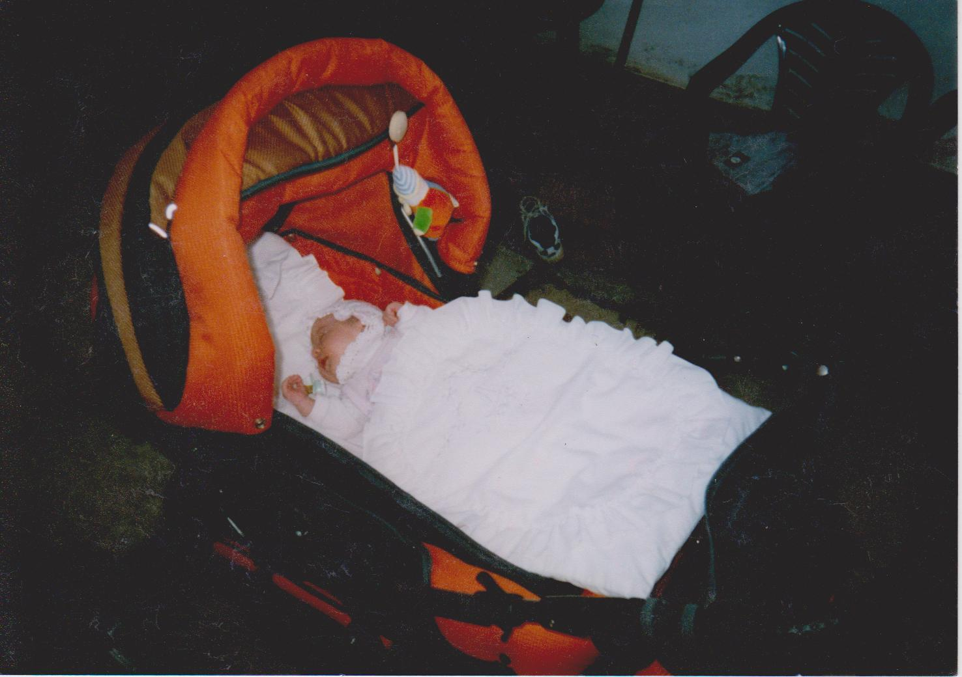
Kojenecké období
od 6. týdnů do 1. roku
Andrea Ječmenová 2012

Slide 4
dětský organismus je během kojeneckého období nejzranitelnější, nejcitlivější, nejtvárnější
psychický a tělesný vývoj kojence se v tomto období vzájemně podmiňují
rozvíjí se motorika kojence =) od celkových pohybů končetin až ovládání zápěstí a prstů =) vedoucí ke klíšťovému úchopu palce, ukazováčku a prostředníčku
vývoj senzomotorický =) vrozené nepodmíněné reflexy jsou velmi záhy po narození spojovány s učením =) rozvoj podmíněných reflexů
na konci období vznik symbolického myšlení

Slide 5
Sociální interakce
velmi silné pouto k matce a postupně ke všem rodinným příslušníkům a k domovu
od sedmého měsíce strach z cizích lidí
se socializací úzce souvisí stále se zdokonalující komunikační schopnosti dítěte
- předřečové aktivity
- na konci období dítě rozumí stále většímu počtu slov a výzev a dokáže použít několika málo vlastních jednoduchých slov.

Slide 6
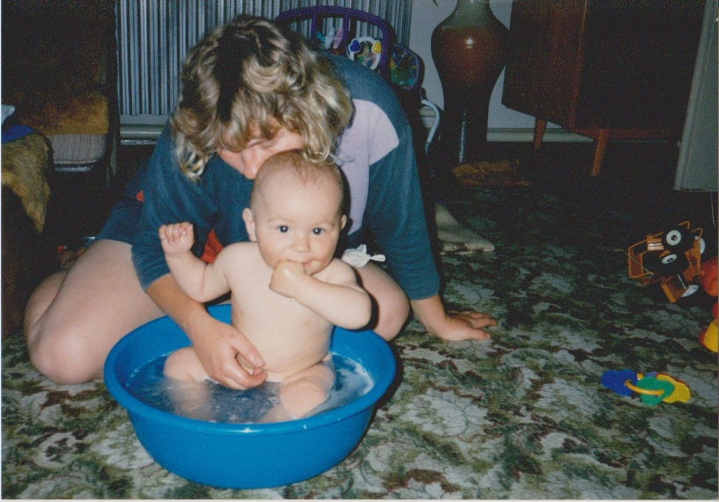
Pro jeho zdravý tělesný i duševní vývoj je nezbytné harmonické domácí prostředí, především láskyplná péče matky, dítě má prožívat pocit bezpečí a důvěry v okolní svět.

Slide 7
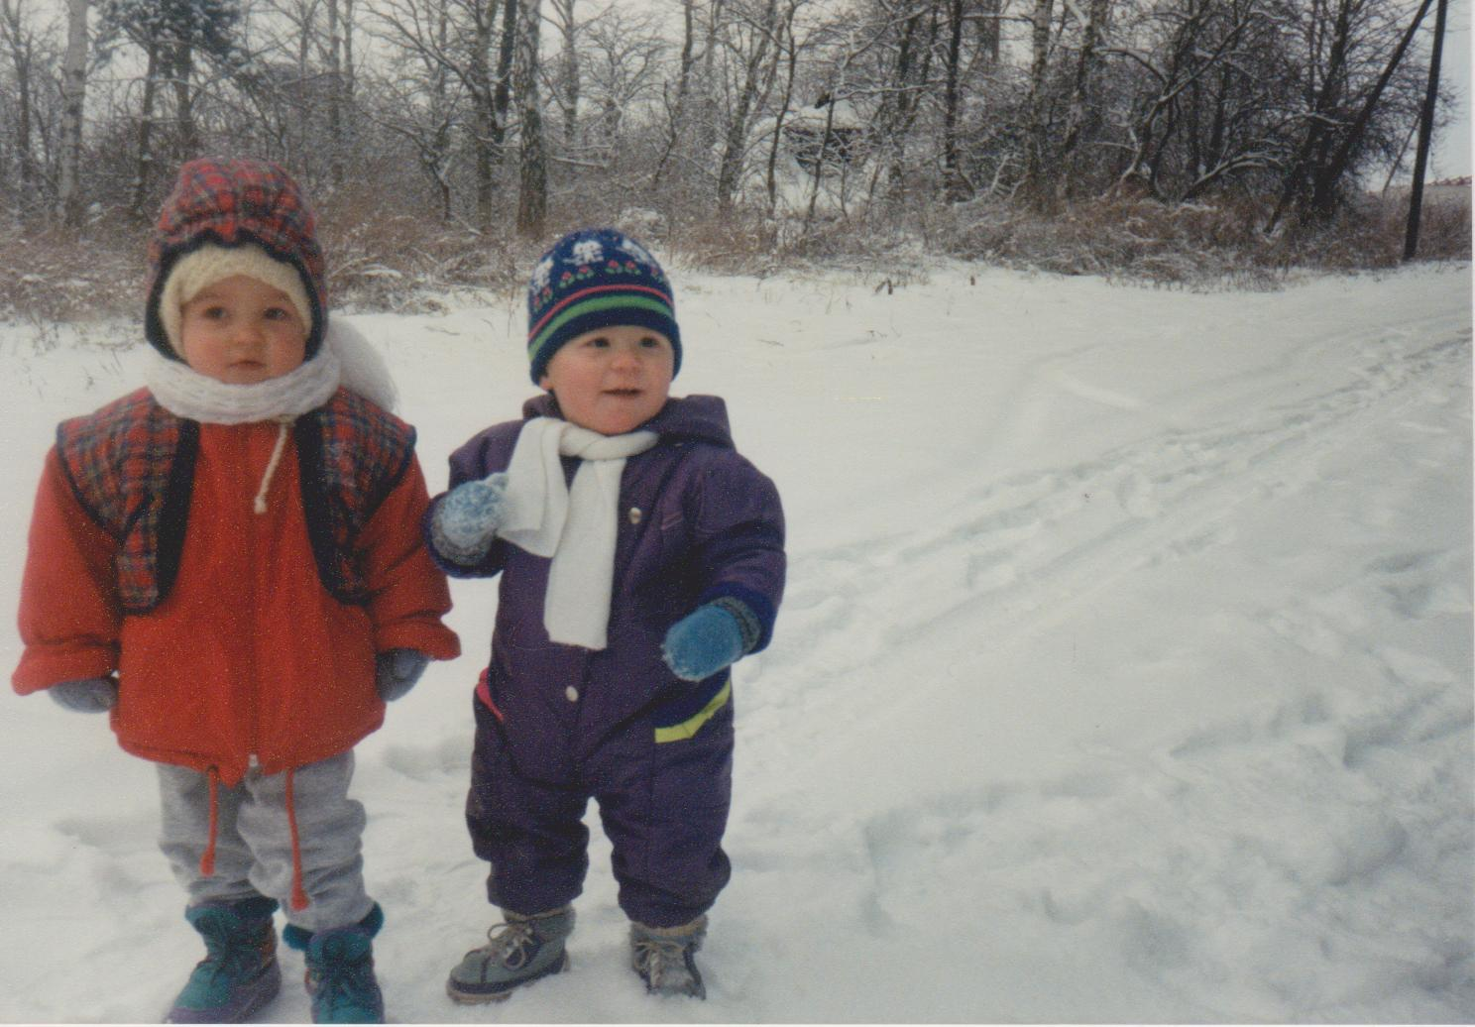
Batolecí období
- od 1 roku do 3 let

Slide 8
velmi výrazný vývoj hrubé a jemné motoriky =) zdokonalování chůze, rozvoj jemné motoriky ruky =) postupné ovládání všech základních pohybů
rozhodující pokrok ve vývoji dětské řeči =) rozhodující pokrok v druhé polovině druhého roku života, kdy děti začínají chápat symbolický význam slov
začíná používat slov aktivně, roste celková slovní zásoba, postupně se učí způsobu lidského rozhovoru =) učí se dialogu
dochází ke kvalitnímu pokroku v úrovni myšlení =) rozvoj symbolického a předpojmového myšlení, dokáže myslet v představách

Slide 9
Sociální vývoj
stále nejvýznamnější vztah k rodičům a především matce
pozvolna si buduje svou roli v rodině =) získává větší míru samostatnosti a vlastní autonomie
dochází k sebeuvědomování - objevení vlastního JÁ =) vznik období vzdoru, negativismus =) nutný vznik rodičovské autority

Slide 10
Kontrolní otázky a cvičení
Věkově vymezte kojenecké a batolecí období.
Co znamená psychomotorický vývoj dítěte.
Jaký je v těchto období sociální vývoj?
Úkol
Jak má vypadat domácí prostředí pro kojence a batole.
Význam hry a druhy hraček pro kojence a batole.
Jaké je vhodné prostředí pro pobyt venku batolat.
Pracujte s internetovými zdroji.

Slide 11
Použité zdroje
Kapitoly z psychologie pro zdravotnické pracovníky
Mgr. Ivanka Bartošíková , Mgr. Vladimír Jičinský,
Ph.Dr. Marta Jobánková, Ph.Dr. Jarmila Kvapilová
ISBN 80-7013-288-4, Vydal- IDV PZ 2000 Brno
Psychologie a Pedagogika II pro SZŠ
Ph.Dr. Věra Čechová , Ph.Dr. Alena Mellanova,Csc.
Mgr. Hana Kučerová
ISBN 80-7333-028-8, Informatorium Praha 2004
Fotografie: Fotoarchiv autorky

